Slide 1
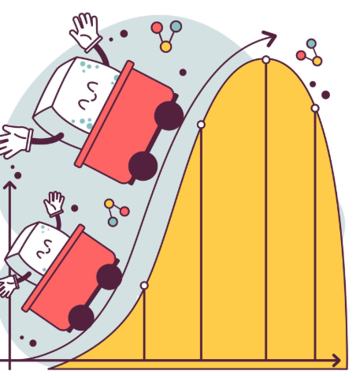
Hiperglisemi ve Acil Durumlarda Neler Yapmalıyız?
Uzm. Dr. Burcu CANDEMİR
11.04.2026

Slide 2
Hiperglisemi ve hiperglisemik aciller ne demek?
Kan şekeri düzeyinin hedeflenenden yüksek olmasıdır.
Açlık kan şekeri:
  < 100 mg/dL→normal
  100-125 mg/dL→normalin üst sınırı
  ≥ 126 mg/dL →hiperglisemi
Tokluk kan şekeri:
  <140 mg/dL →normal
  140-199 mg/dL →normalin üst sınırı
  ≥ 200 mg/dL →hiperglisemi
Herhangi bir saatte kan şekeri:
    ≥ 250 mg/dL →şiddetli hiperglisemi
Şiddetli hiperglisemi varlığında, akut gelişen, ciddi ve yaşamı tehdit eden acil durumlar→ Hiperglisemik aciller

Slide 3
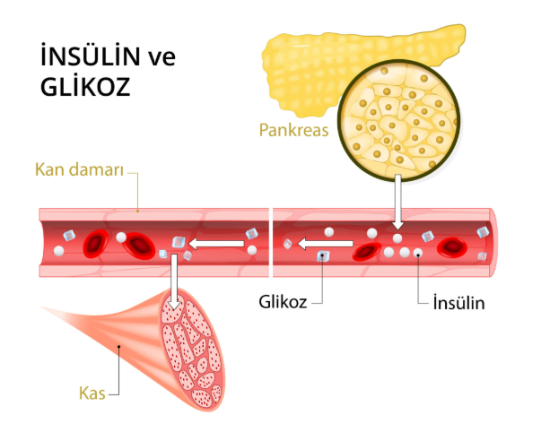
Hiperglisemik aciller nasıl gelişiyor?
Vücuttaki hücreler enerji üretebilmek için kandaki şekeri (glikoz) kullanır.
İnsülin, kandaki şekerin vücuttaki hücrelere alınmasını sağlar.
Kandaki insülin yetersiz/yok olduğunda kandaki şeker hücrelere geçemez ve kanda birikir.
Hücreler de başka yakıtları(örneğin yağlar) enerji üretmek için kullanır.
  Yağların yanması ile keton denilen asitli maddeler oluşur.
  Ketonlar kanda birikerek asidoz denilen duruma yol açar.

Slide 4
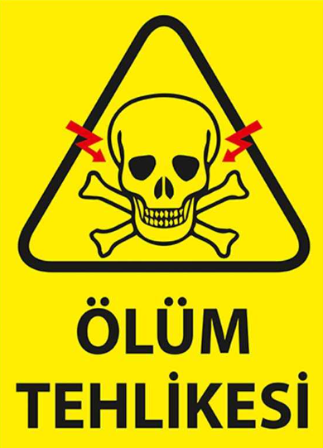
Hiperglisemik aciller (hiperglisemik krizler)nelerdir?
Diyabetik ketoasidoz (Diyabetik koma)
Şiddetli hiperglisemiye bağlı gelişen (>250 mg/dL ) Kandaki asit miktarının artması (asidoz) ile birlikte Kan ve idrarda keton cisimciklerinin bulunmasıdır. Bilinç değişikliği de eklenirse→ Ketoasidoz koması
Hiperglisemik hiperozmolar durum (HHD)
Daha çok yaşlı diyabetlilerde görülen, Ciddi hiperglisemiye (sıklıkla >600 mg/dL ) bağlı Aşırı sıvı kaybı ve bilinç bozukluğu ile karakterize, DKA’dan farkları; Kanda asit miktarı artmaz. İdrarda keton cisimcikleri bulunmaz.

Slide 5
Hiperglisemik aciller için kimler daha fazla risk altında?
Tip 1 diyabetliler
Çocuklar ve gençler
Daha önce hiperglisemik kriz/hipoglisemi öyküsü
Diyabetin diğer komplikasyonları
Ek hastalıklar
Yeme bozuklukları
Alkol kullananlar
Yüksek HbA1C düzeyi
Bazı ilaçların kullanımı (kortizonlu ilaçlar, psikiyatri ilaçları, SGLT2 inhibitörleri)

Slide 6
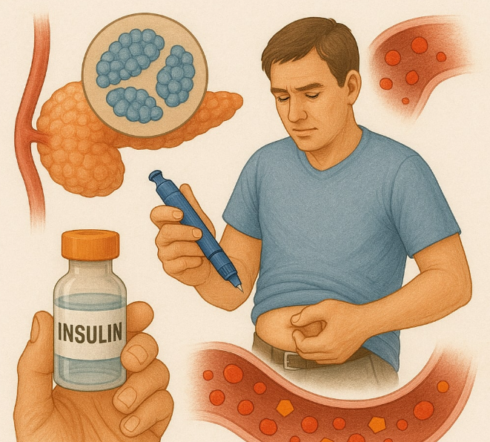
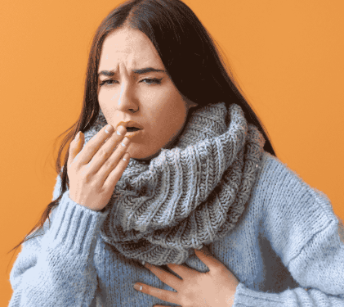
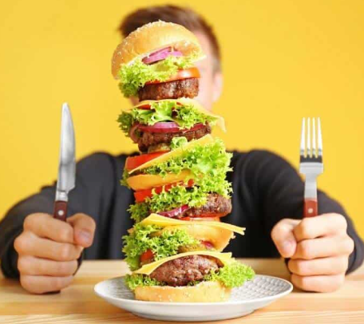
Hiperglisemik acillerin nedenleri
Ağızdan alınan ilaçların veya insülin dozunun yetersiz olması
İnsülin enjeksiyonunun doğru yapılmaması
Yeterli insülin yapmamak ya da doz atlamak
Zamanı geçmiş, uygun saklama koşulunda olmayan insülin yapmak
Enfeksiyonlar (özellikle idrar yolu infeksiyonları ve üst solunum yolu infeksiyonları)
Gereğinden fazla besin alımı
Yeterli egzersiz yapmamak ya da çok zorlayıcı egzersiz yapmak
Bazı ilaçlar (kortizon, kemoterapi, idrar söktürücüler, antidepresanlar vb.)
Stres/üzüntü
İnsülin pompası kullananlarda kateter tıkanması

Slide 7
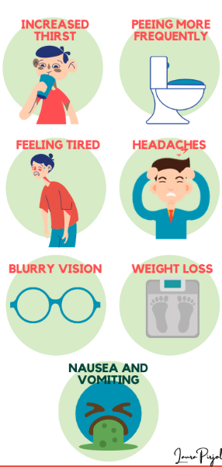
Hiperglisemik acillerin belirtileri
Ağız kuruluğu- çok su içme isteği
  Vücut, fazla şekeri idrar yoluyla atmaya çalıştığı için sıvı kaybeder ve bu da aşırı susuzluğa yol açar.
Sık ve fazla idrara çıkmak
  Böbrekler fazla glukozu idrarla atmaya çalışır.
Halsizlik ve yorgunluk
  Hücreler glukozu kullanıp enerji üretemediği için kişi kendini yorgun ve halsiz hisseder.
Bulantı, kusma, karın ağrısı
  Yağların yanması ile oluşan ketonlar kanda asiti yükseltir.
Ağızda çürük meyve kokusu
  Ketonların bir kısmı solunan hava ile dışarı atılır.
Sık ve derin nefes alma
Bulanık/puslu görme
Şuur bulanıklığı
Bilinç kapanması, koma

Slide 8
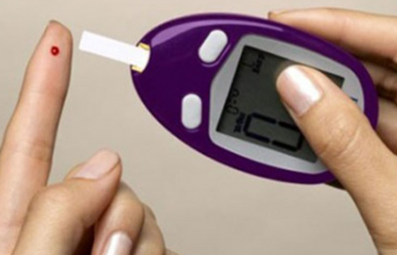
Hiperglisemik acillerden şüphe duyarsam ne yapmalıyım?
Yapılacak ilk şey kan şekeri ölçümüdür.
Kan şekeri 180-250 mg/dl arasındaysa;
  Bol su/sade soda gibi şeker içermeyen içecekler içilmelidir.
  Ara öğün saati ise hiperglisemi kontrolü sağlanana kadar beslenme ertelenmelidir.
  İnsülin yapılma zamanı gelmişse insülin dozu % 10-20 artırılır.
  Genel durum iyiyse kısa süreli yürüyüş yapılabilir.
  Kan şekeri yükselme nedeni araştırılır.

Slide 9
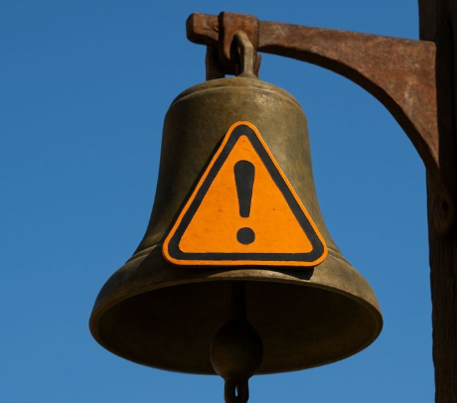
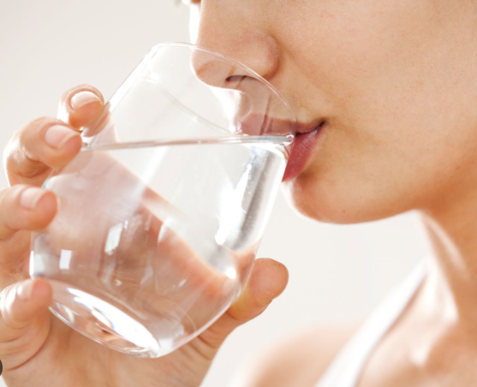
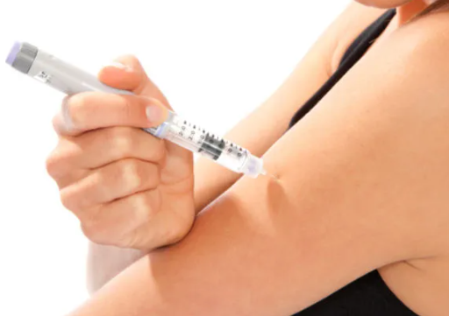
Kan şekeri 250 mg/dl’nin üzerinde ise;
Bilinç iyi ve ağızdan alabiliyorsanız bol su için.
İdrarda ve/veya kanda keton bakın.
İnsülin saati ise hızlı etkili insülin dozunu %10-20 artırın.
İnsülin saati değilse önerilen ek doz hızlı etkili insülini yapın
  Her 50 mg/dL fazlalık için yaklaşık 1 ünite
Pompa kullanıyorsanız ek dozu kalemle yapın.
Kesinlikle egzersiz yapmayın.
Kan şekeri ve keton ölçümünü 1-2 saatlik aralıklarla takip edin.
Birkaç saat içinde düzelme sağlanmazsa hastaneye başvurun.
Ağızdan alamıyor veya kusuyorsanız da acilen hastaneye başvurun.
Yalnız kalmayın.
Genel durumunuz kötüyse 112 aranmalıdır.
En önemli mesaj:
Kan şekerini hızlı düşürmenin en etkili iki yolu hızlı etkili insülin yapmak ve bol su içmektir.

Slide 10
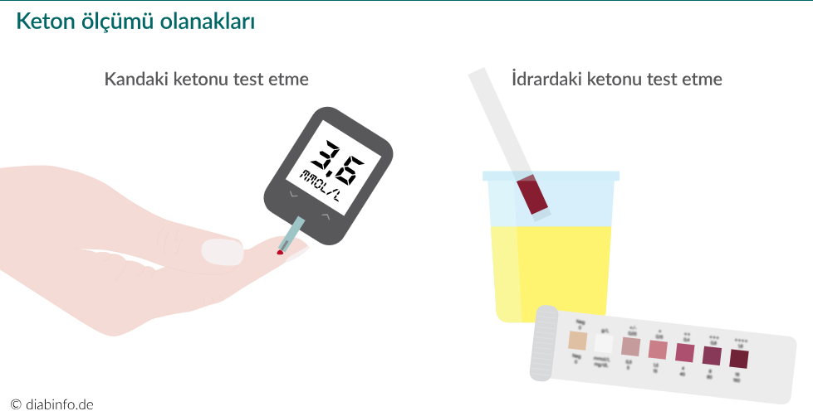
Evde keton ölçümü nasıl yapılır?
Kan şekeri 250 mg/dL üzerinde olması halinde keton ölçümü gereklidir.
Ketonlar kanda veya idrarda ölçülebilmektedir.
Kan testi:
  Malzemeleri (Ölçüm cihazı, test çubukları, parmak delme kalemi, mendil) hazırlayın.
  Ellerinizi su ve sabun ile yıkayın ve kurulayın.
  Test şeridini ölçüm cihazına takın.
  Orta, yüzük veya küçük parmak ucunun yan kısmına iğneyi batırın.
  Kan çıkana kadar hafifçe bastırın.
  Kanı test şeridine emdirin.
  Birkaç saniye içinde ölçüm sonucu ekranda görünecektir.

Slide 11
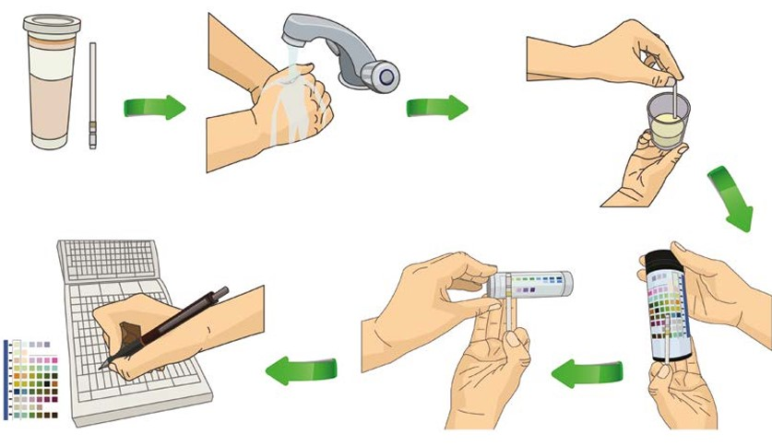
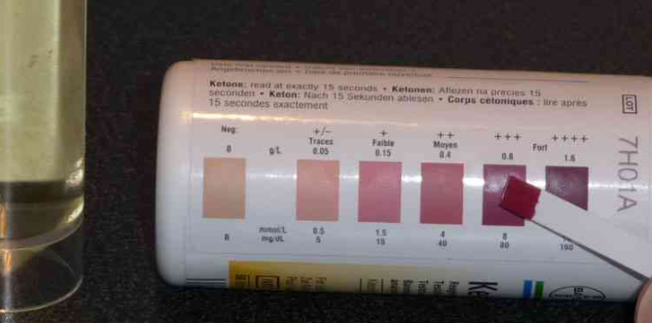
İdrarda keton ölçümü
İdrarı bir kaba doldurun.
Ellerinizi su ve sabun ile yıkayın ve kurulayın.
Test şeridini kısa süreliğine idrara daldırın.
Yaklaşık 15 saniye sonra (üreticiye göre başka bir süre olabilir) rengi test şeridinin paketiyle karşılaştırın.
İdrardaki keton miktarına göre test şeridi açık veya koyu renk alır.
  Eğer idrarınızda keton varsa, çubuğun rengi pembe veya mora döner.
  Renk ne kadar koyuysa kanda o kadar çok keton var demektir.

Slide 12
Hiperglisemik acillerden korunmak için…
Doktor kontrollerini aksatmayın.
Tedavi konusunda doktorunuzun ve diyabet eğitim hemşirenizin talimatlarına kesinlikle uyun.
Önerilen beslenme düzenine dikkat edin.
Günlük fiziksel aktiviteyi ihmal etmeyin.
Düzenli kan şekeri takibi yapın.
Deprem, sel, yangın gibi afet senaryolarında kullanılmak üzere acil durum çantası hazırlayın.
Gerekirse psikolojik destek alın.
Ailenizi ve yakın çevrenizi hiperglisemik acillerin belirtileri ve tedavisi konusunda bilgilendirin.
Acil bir durumda Diyabetli olduğunuzu belirten bir tıbbi kimlik kartı veya bileklik taşıyın.

Slide 13
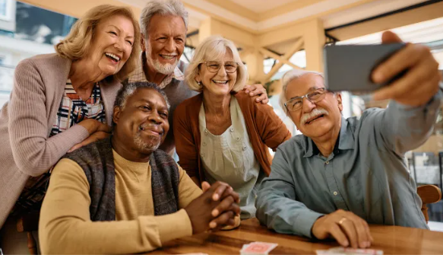
Teşekkürler…

